Slide 1
Portálové systémy
Přednáška č. 1
Jan Górecki
gorecki@opf.slu.cz

Slide 2
Co se naučíme?
co je to portál v kontextu web prezentací
HTML + CSS (opakování)
PHP
SQL
jak implementovat, nainstalovat a provozovat jednoduchý portál

Slide 3
Kontrola studia
Průběžné testování znalostí – 5 krátkých testů (a, b, c, d) v průběhu semestru (25 bodů)
Seminární práce (obhajoby v posledním týdnu zimního semestru) (25 bodů)
  Vytvoření portálu pomocí jazyků HTML + CSS, PHP, SQL a jeho následné zprovoznění na webu
Zkouška (zkouškové období) (50 bodů) – úprava seminární práce dle zadání
Body se sčítají (minimum pro složení zkoušky je 60 bodů)
70 % účast na seminářích
  Průběžné informace a změny - L:/gorecki/public/BPPSY/info.txt

Slide 4
WWW prezentace
WWW prezentace
  Forma
    Jednostránková
    Vícestránková
    Obsáhlá WWW prezentace
    Portál
  Obsah
Tvorba prezentace
  Vlastní tvorba
  Outsourcing
  Využití redakčních systémů (Joomla, Drupal, Marwel, apod.)

Slide 5
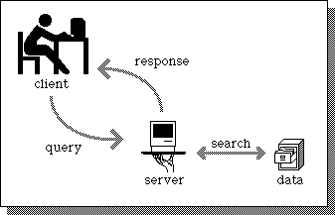
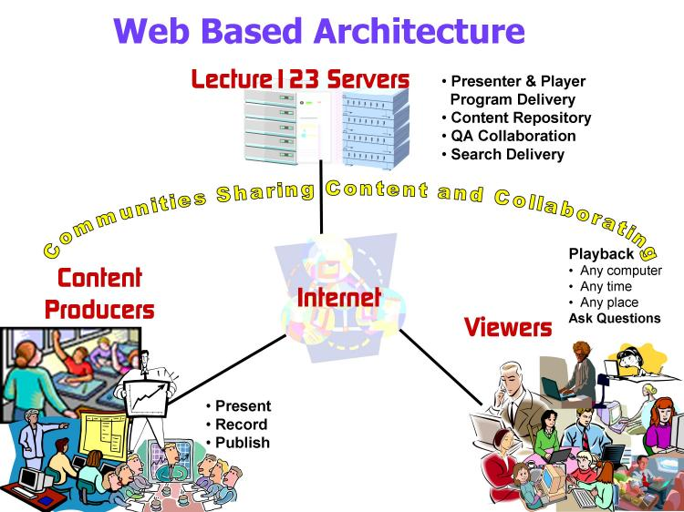
Portál – základní pojmy
Webový server
  počítač, který vyřizuje požadavky od klientů
  program, který vyřizuje požadavky od klientů
Klient
  uživatel, který využívá služby webového serveru (fyzická osoba nebo jiný informační systém)
  přistupuje k informacím v elektronické podobě
Databáze
  úložiště informací (dat)

Slide 6
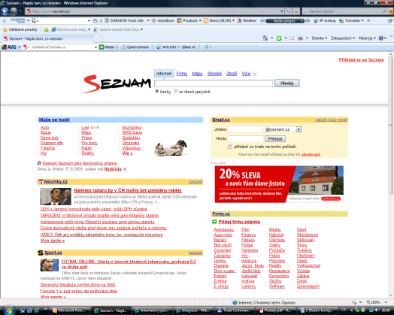
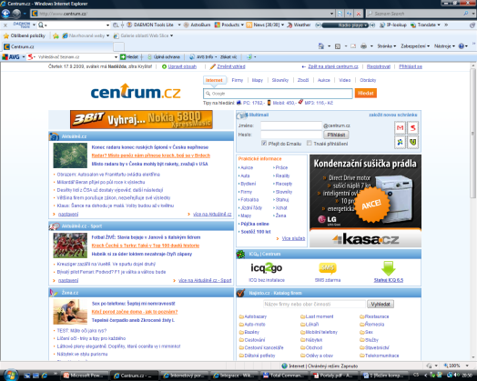
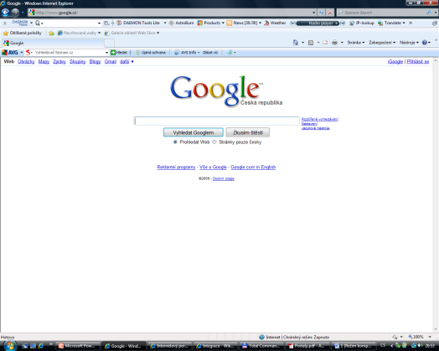
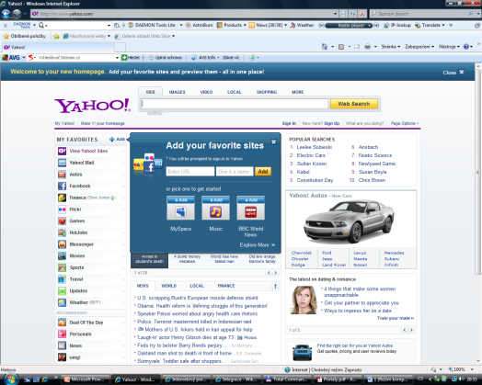
Horizontální portály
Obsahují široké tematické zaměření
  www.seznam.cz
  www.google.com
  www.centrum.cz
  www.atlas.cz
  www.volny.cz
  www.yahoo.com
  www.msn.com
  www.aol.com
  www.altavista.com
  www.go.com
  www.dogpile.com

Slide 7
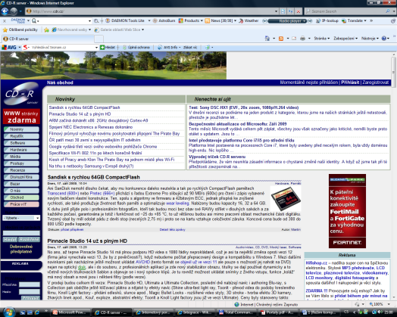
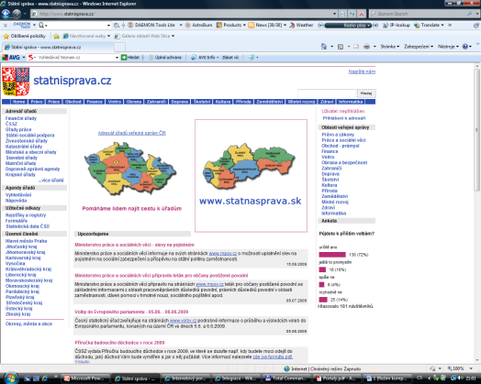
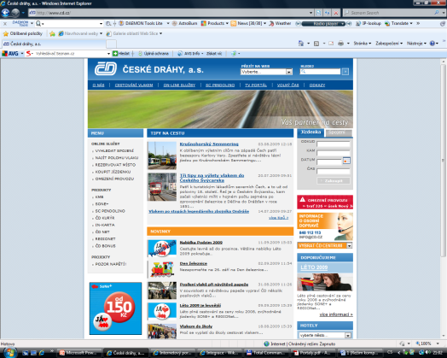
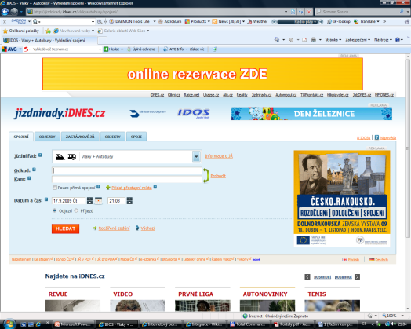
Vertikální portály
Zaměřené na úzkou skupinu uživatelů nebo na jednoznačně specifikovaný cíl
  www.diit.cz
  www.statnisprava.cz
  www.itnews.sk
  management.blog.cz
  www.microsoft.com
  www.cd.cz
  www.vodafone.cz
  www.opf.slu.cz
  www.idos.cz

Slide 8
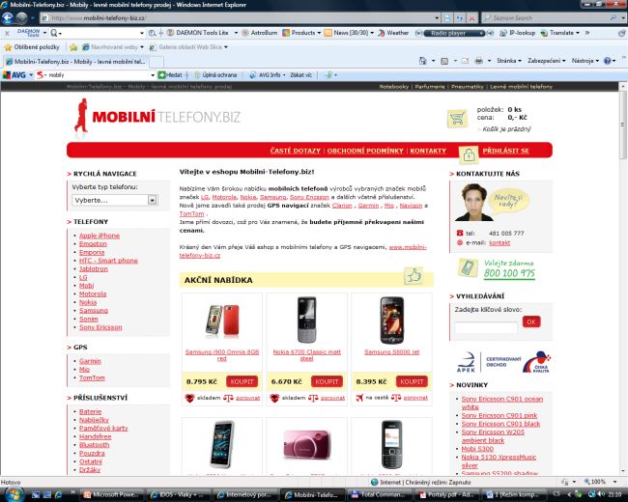
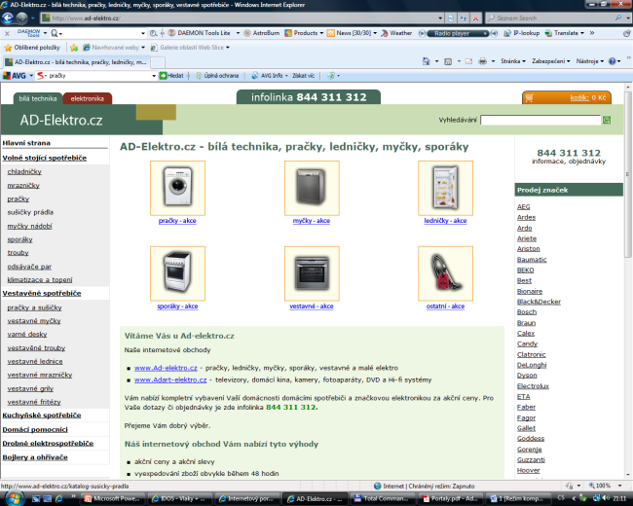
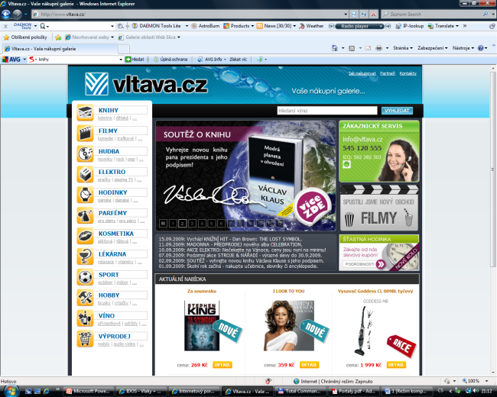
Kombinace vertikálního a horizontálního portálu
Například internetové obchody. Zaměřené na kupující (tedy cílová skupina uživatelů) a nabízejí širokou škálu produktů a služeb.

Slide 9
Děkuji za pozornost

